Slide 1
[LIEU DU PROJET]
Séance de discussion ouverte :
Se préparer à participer
DATE

Slide 2
Comment utiliser ce document
Instructions – Retirez cette page avant d’utiliser la présentation
Ce document vise à fournir aux employés des renseignements sur la vision du projet, les principes de conception du Milieu de travail GC, la façon dont ils pourront participer et se préparer à participer aux activités de mobilisation liées à la conception ou autres.
Organisez une réunion avec votre expert-conseil en gestion du changement de SPAC afin de discuter de la meilleure façon pour diffuser ou présenter le contenu de ce document à vos employés.
Ce document doit être utilisé après l’annonce du projet aux employés et avant le lancement des activités de mobilisation.
Vous devrez adapter le contenu et ajouter quelques renseignements. Certaines diapositives indiquent les éléments qui doivent être adaptés à votre propre organisation. Vous pouvez également ajouter tout renseignement que votre organisation souhaite communiquer à ses employés. Le contenu de ce document a été créé par SPAC aux fins d’usage dans le cadre de votre projet de transformation du milieu de travail. Nous vous recommandons de l’intégrer à votre propre modèle de marque.
Afin d'offrir une présentation bilingue à votre personnel, nous vous recommandons de présenter les diapositives en alternant le
français et l’anglais.
L’animation Une journée dans mon MTAA est aussi disponible en complément à ce document. Cette animation suit un membre du personnel qui montre comment il utilise les divers points de travail disponibles dans un Milieu de travail axé sur les activités (MTAA) pour répondre à ses préférences et appuyer différentes tâches tout au long d'une journée.
*La version anglaise de ce document est disponible ici : Version ANG
Conseils et astuces
Veillez à ce que les employés aient accès aux renseignements dès la fin de la séance, soit sur un espace partagé, soit sur une page intranet.
Fournissez des messages clés et des renseignements généraux sur le projet à tous les gestionnaires afin qu’ils soient bien outillés pour répondre aux questions que leurs employés pourraient se poser.

Slide 3
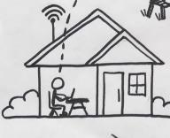
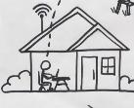
Pour plusieurs d’entre vous...
Contexte
[Nom de votre projet
Mois et année]
2020
Mars 2020
Travail = Milieu de travail
Statique et conforme
Individuel
Interactions sociales en personne
Travail = Maison
Conciliation travail-vie personnelle
Virtuel et numérique
Efficacité
Travail = Hybride
Choisir le meilleur des deux
Responsabilisation
Fonctionnalité
Notes:
Au cours des dernières années, nous avons radicalement changé notre façon de travailler et d’interagir. Avec la COVID-19 et la mise en place du modèle de travail hybride, il était essentiel pour notre organisation de procéder à une réflexion approfondie sur différents aspects de notre travail, plus précisément sur la flexibilité en milieu de travail et sur la meilleure façon de profiter des avantages tirés de notre expérience.
Nous vous avons annoncé récemment par (insérer le moyen par lequel vous avez fait l’annonce : courriel ou autre) que notre organisation procèdera à un projet de modernisation.
La séance d’information d’aujourd’hui a pour but de vous informer sur notre projet de modernisation, plus précisément sur le concept que nous avons choisi pour notre futur milieu de travail.
Avant de plonger dans le vif du sujet, je souhaite vous partager ce qui guide nos choix et nos décisions.

Slide 4
Notre vision
Insérez votre vision, incluant les espaces visés par cette modernisation.
Insérez une image de votre immeuble ou de vos bureaux
Supprimez cette case une fois que vous avez personnalisé la page.

Slide 5
Le Milieu de travail GC : axé sur les activités
Notes:
Pour atteindre nos objectifs, nous avons discuté avec nos collègues SPAC et sommes venus à la conclusion que leur Programme de transformation du milieu de travail était la meilleure option pour notre organisation.
Ce programme vise à créer un Milieu de travail GC qui repose sur la mise en œuvre du travail axé sur les activités. C’est une méthode de travail qui offre à tous les employés une UTILISATION PARTAGÉE d’une VARIÉTÉ de points de travail.
Étant donné que c’est un concept clé de notre projet, je vous invite à visionner la courte vidéo qui explique en quoi cela consiste. Je vous présenterai par la suite plus de détails sur la conception de notre nouveau milieu de travail.
Lien vers la vidéo (vous pouvez partager le lien de la vidéo dans l’autre langue officielle dans le clavardage de l’évènement)
FR : Qu’est-ce qu’un milieu de travail axé sur les activités? – YouTube
EN : What’s an Activity Based Workplace? - YouTube

Slide 6
Pourquoi mener ce projet?
N’hésitez pas à personnaliser les énoncés pour faire le lien avec le mandat, les valeurs ou les objectifs de votre organisation.
Supprimez cette case une fois que vous avez personnalisé la page.
Continuer à s’adapter aux nouvelles façons de travailler et d’interagir, adoptées pendant et après la pandémie.
Proposer des espaces qui correspondent davantage aux activités de collaboration et aux besoins liés au travail de concentration.
Améliorer notre expérience dans le modèle de travail hybride, notamment au moyen d’innovations technologiques.
Offrir un milieu de travail plus accessible et inclusif, en conformité avec la Loi canadienne sur l’accessibilité.
Favoriser la santé et le bien-être au travail.
Insérez une image de votre immeuble ou de vos bureaux
Supprimez cette case une fois que vous avez personnalisé la page.

Slide 7
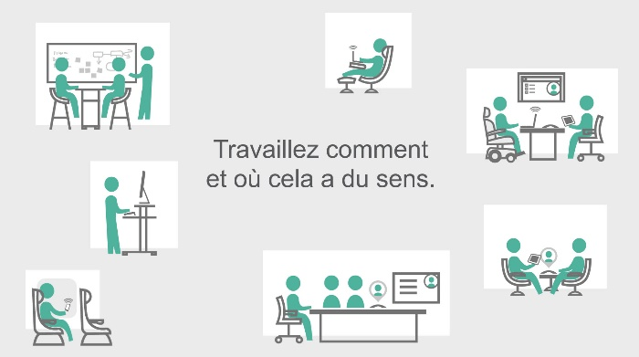
Le milieu de travail axé sur les activités
Notes:
Si on résume, la modernisation vous offrira plusieurs avantages, comme :
un milieu de travail moderne, efficace et inclusif;
la liberté et la flexibilité de choisir parmi 13 points de travail, celui qui correspond le mieux à vos tâches et à votre propre façon de travailler;
La variété de points de travail favorise toutes les activités réalisées au travail comme : la concentration, l’apprentissage, la collaboration et la socialisation;
L’accès à des outils modernes qui facilitent la collaboration dans le cadre du modèle de travail hybride.
En bref, c’est un concept qui vise à améliorer votre expérience employé en vous permettant de travailler comment et où cela a du sens pour VOUS.

Slide 8
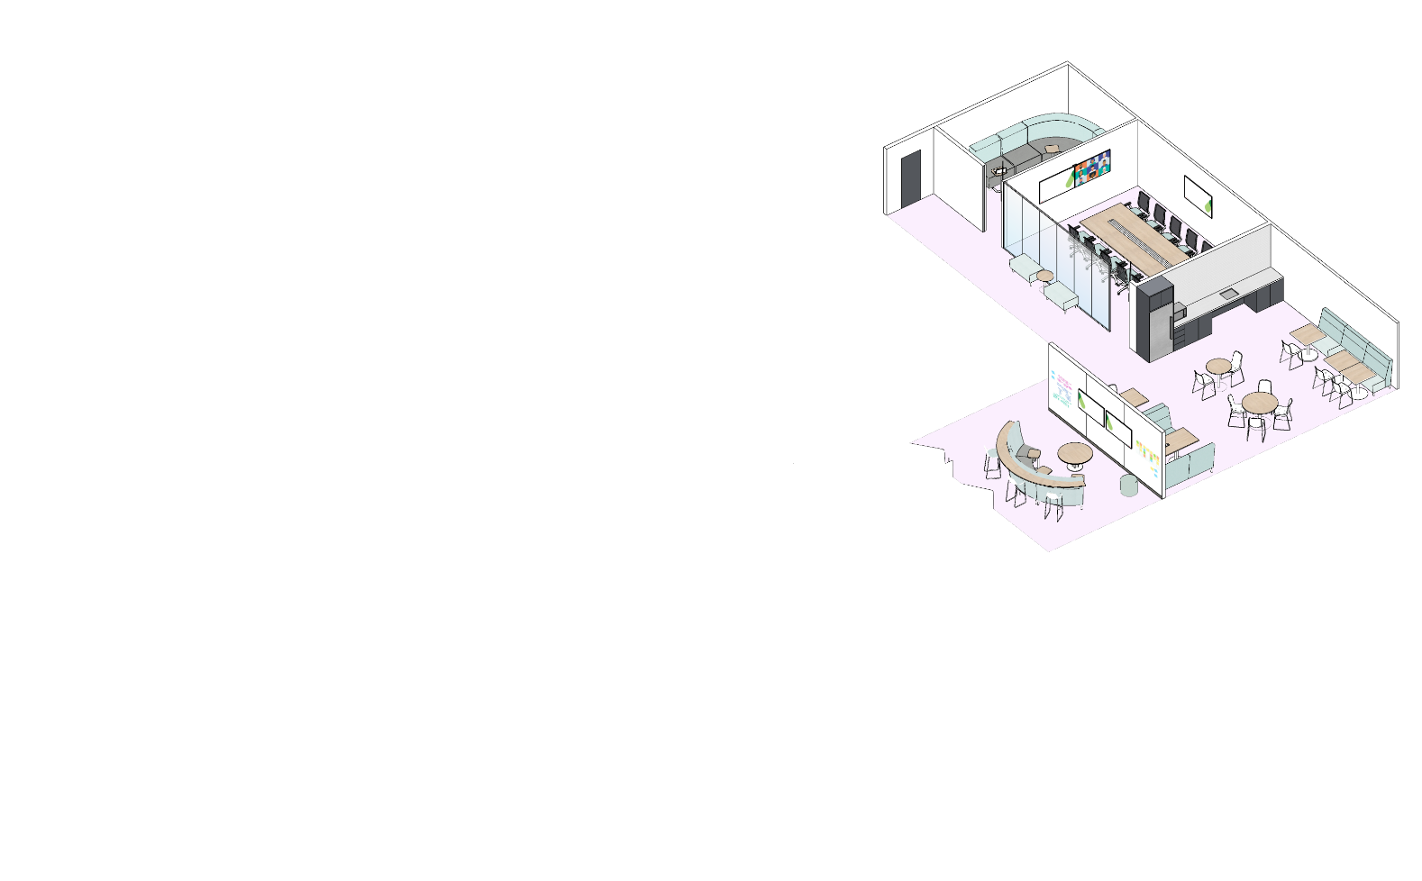
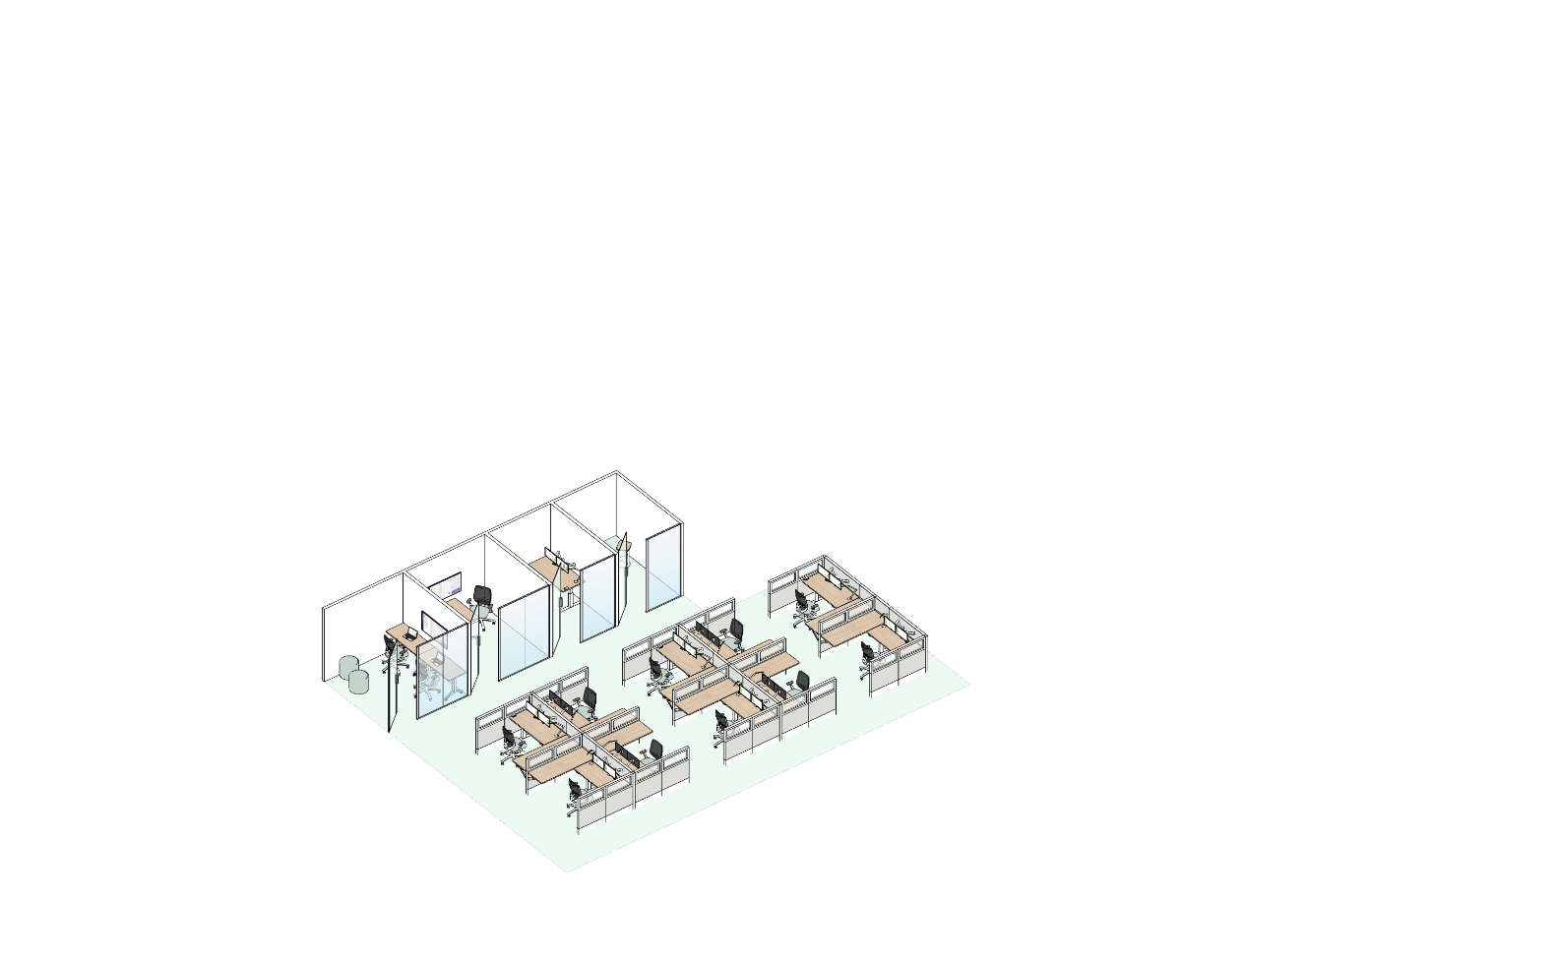
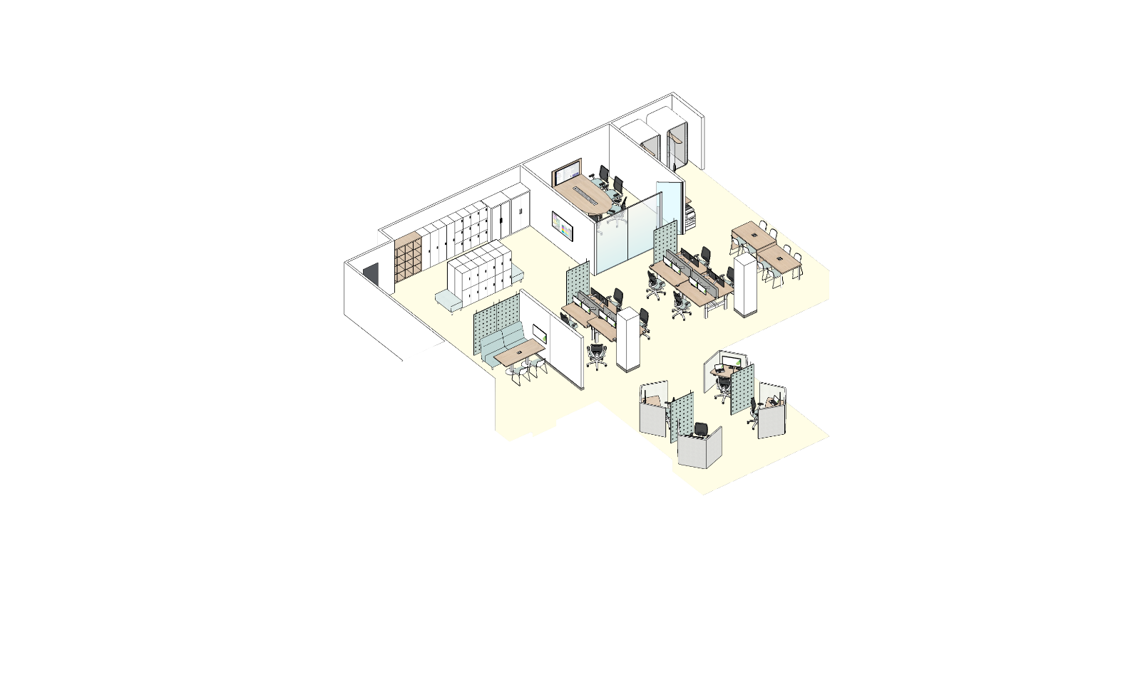
La conception du MTGC : Zonage
Zone tranquille
Zone de transition
Zone interactive
Notes:
Le Milieu de travail GC est conçu de façon à offrir trois zones fonctionnelles :
Dans la zone tranquille, en vert, vous trouverez des points de travail individuels ouverts et fermés, plus adapté pour faire du travail qui requiert de la concentration.
Dans la zone interactive, en mauve, vous trouverez les salles de réunions, la cuisine, les zones d’équipe, et autres points de travail qui favorisent la collaboration.
La zone de transition en jaune se situe normalement à l’entrée ou sert de tampon entre les deux autres zones. C’est une zone où nous passerons moins de temps, comme l’indique son nom.
Vous pouvez constater que les activités sont regroupées de façon à réduire les perturbations sonores. Le zonage permet de savoir à quoi s’attendre en terme de bruit.
Parlant d’activités, certains d’entre vous travaillent peut-être avec de l’équipement spécialisé, ou avez des activités spécifiques qui requièrent une zone sécurisée ou un espace fixe (spécifiez s’il s’agit d’un bureau de dépannage informatique, d’un bureau de résolution de conflit ou autre). Ces besoins sont pris en compte dans la conception de nos plans d’étage, des endroits seront aménagés pour y répondre.
Comme les places ne sont pas assignées, vous pouvez utiliser les points et les zones selon vos besoins au courant de la journée.

Slide 9
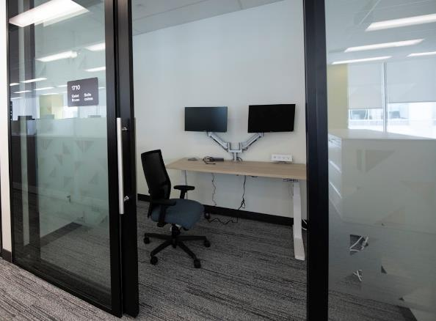
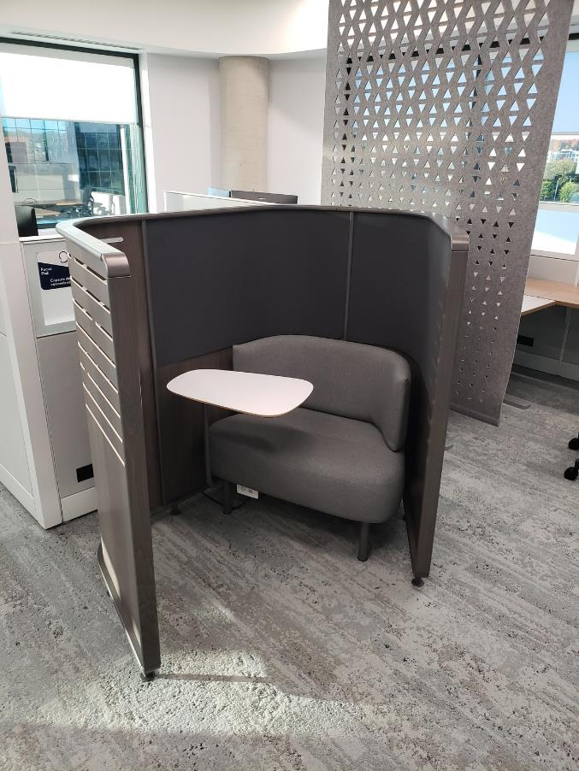
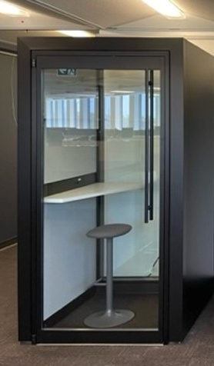
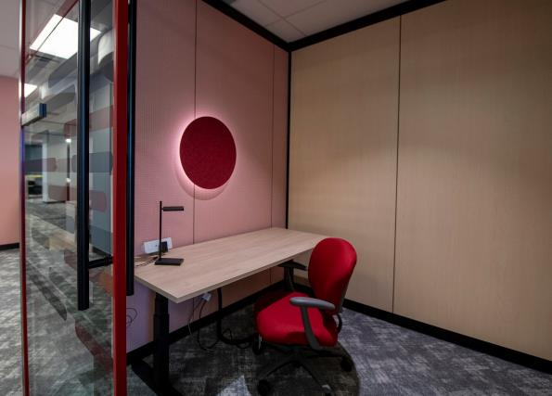
Concentration • Confidentialité
Notes:
Pour répondre à vos besoins de tranquillité, de concentration et de confidentialité, vous aurez également des points de travail fermés, tels que des salles de concentration ou des cabines téléphoniques. Encore une fois, vous pouvez choisir le plus approprié en fonction du temps que vous y passerez.

Slide 10
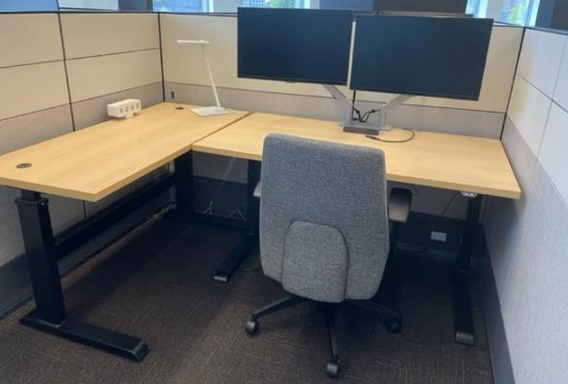
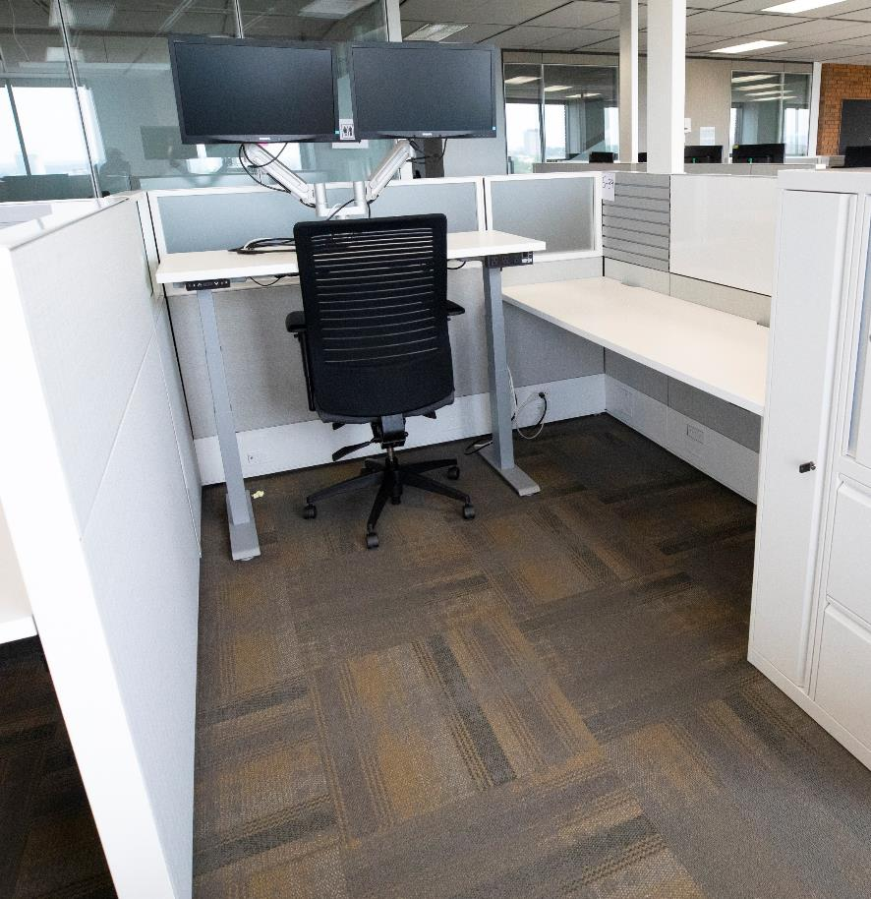
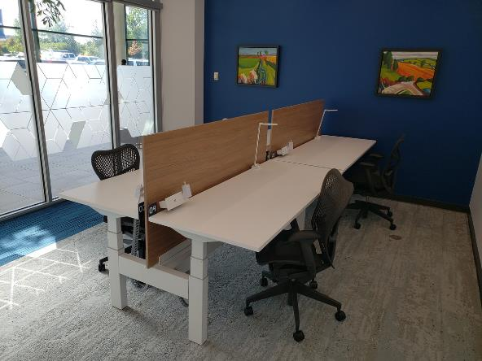
Bien-être • Ergonomie
Notes:
Pour le travail individuel, vous retrouverez ce type de points de travail dans les différentes zones.
Les points de travail où vous passerez plus de temps sont équipés de deux moniteurs, d’un bureau à hauteur réglable, ainsi que d’une chaise ergonomique. Vous devrez transporter votre clavier et souris. Ces points de travail correspondent à un haut standard d’ergonomie par défaut.
Des points de travail sont aussi disponibles pour une utilisation de plus courte durée, par exemple, entre deux rencontres, et ceux-ci sont davantage conçus pour travailler seulement avec votre ordinateur portable.

Slide 11
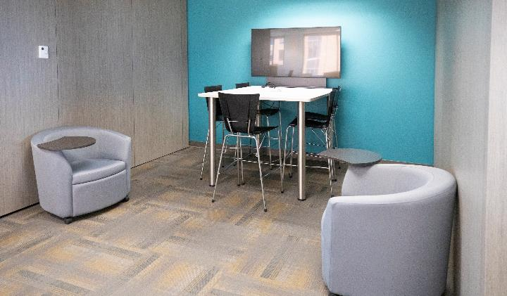
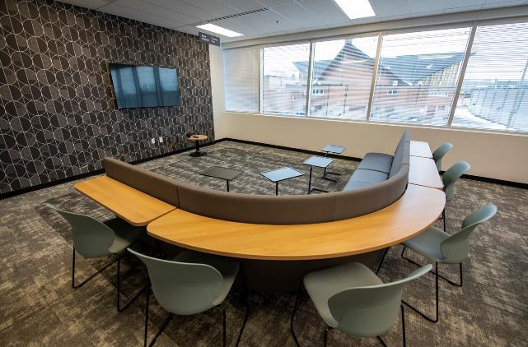
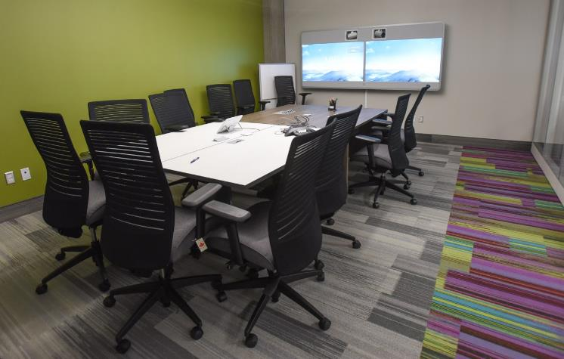
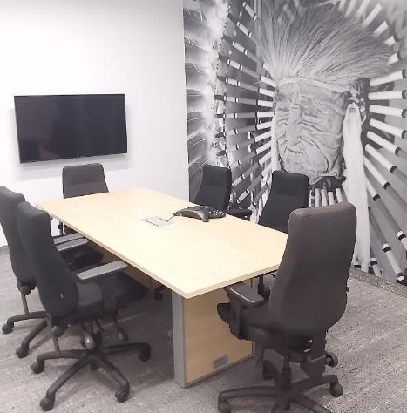
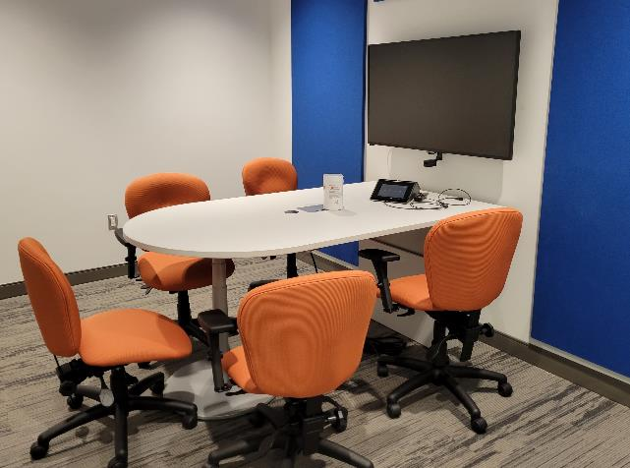
Collaborer • Créer
Notes:
Lorsque nous venons au bureau, il est fréquent d’en profiter pour rencontrer nos collègues. Il y a donc aussi une grande variété de points de travail bien équipés pour tenir des réunions en petit ou en grand groupe. La plupart sont dotés de la technologie nécessaire pour tenir des rencontres hybrides avec nos collègues en télétravail.

Slide 12
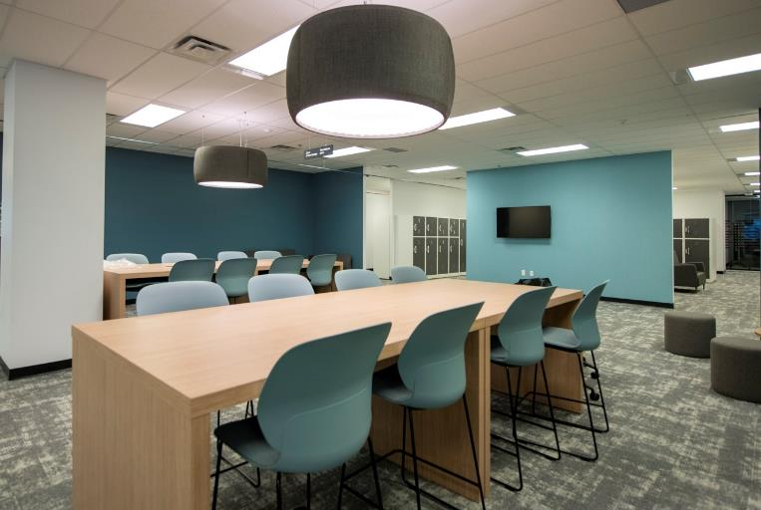
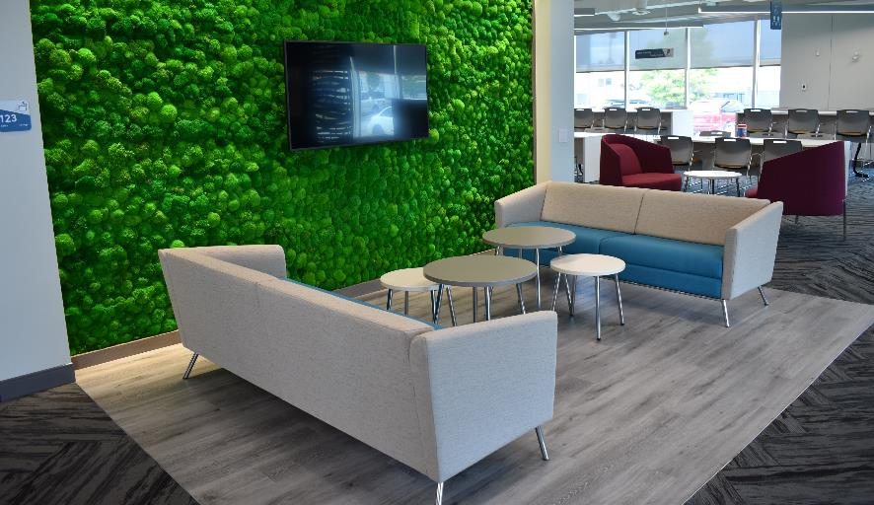
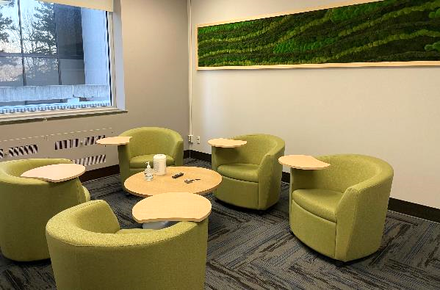
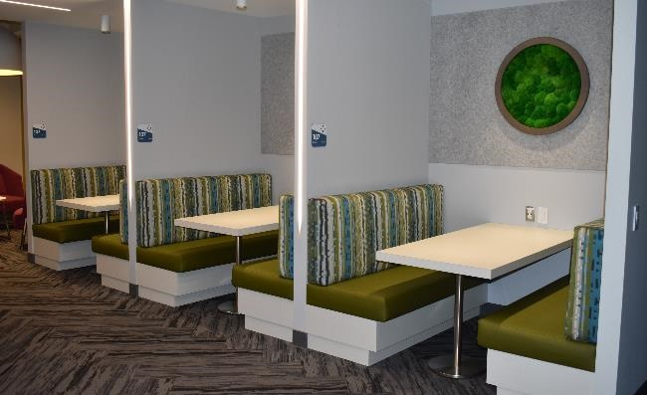
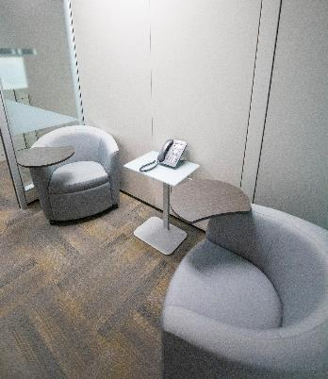
Connecter • Réseauter
Notes:
Plusieurs points de travail sont propices à des discussions plus ponctuelles en petit ou grand groupe, puisqu’ils ne doivent pas être réservés.

Slide 13
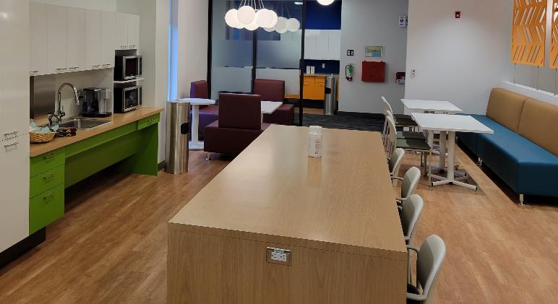
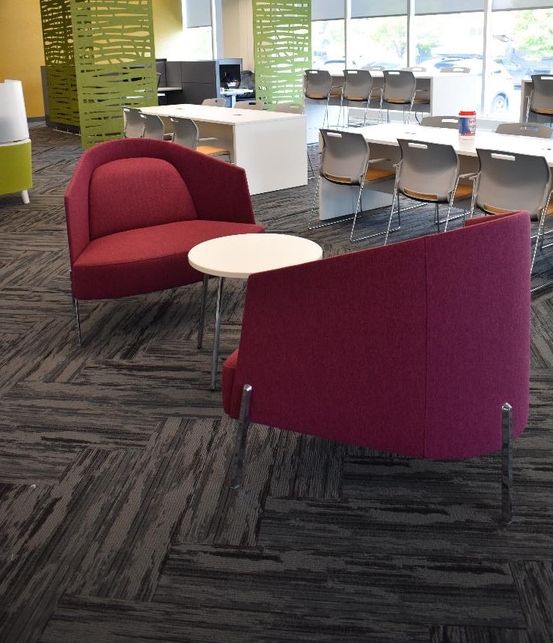
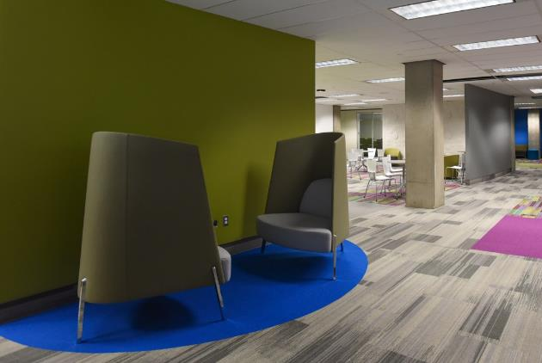
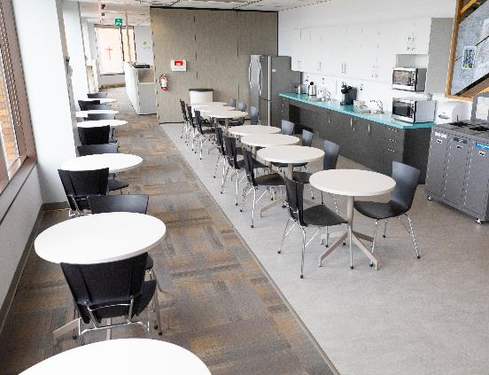
Échanger • Socialiser
Notes:
En dernier lieu, les points de travail comme les salons, l’espace des casiers et les points de discussion sont des lieux propices pour les « conversations autour de la machine a café »!

Slide 14
Éléments de conception de notre projet de modernisation
Différents éléments inspirent et guident la conception de notre milieu de travail.
Paysages canadiens
Nature
Éléments autochtones
Inclusion
Durabilité
Notes:
Maintenant que vous avez vu les différents points de travail et comment vous pourrez les utiliser, voici quelques éléments supplémentaires qui guident la conception d’un Milieu de travail GC :
Les paysages naturels du Canada sont une grande source d’inspiration. Les conceptions incorporeront des images de paysage du Canada, des couleurs et des matières naturelles.
La nature sera présentée par : l’accès à la lumière naturelle, l’intégration de formes et de textures organiques, puis l’utilisation de matériaux naturels.
Le fort lien à la nature rejoint le point suivant, soit les éléments autochtones. En appui à l’engagement de notre organisation quant à la réconciliation, nous incorporerons des éléments adéquats sur le plan culturel occasionnant des possibilités économiques pour les Autochtones.
Plusieurs éléments de notre futur milieu de travail visent à améliorer l’inclusion et l’accessibilité comme : la variété des points de travail qui répond naturellement à certains besoins d'accommodement, l’équipement technologique accessible, et l’accès plus équitable à des points de travail ergonomiques.
Pour la durabilité, on vise a réutiliser les finitions de nos bureaux actuels ainsi que l’ameublement qui peut l’être. Pour tout ce qui ne peut pas être réutilisé, des efforts sont dirigés pour les recycler et en disposer adéquatement. En plus d’être écologiquement responsable, cela permet à notre projet d’être réalisé selon un échéancier accéléré.
Parlant d’échéancier, voyons les grandes étapes de notre projet.

Slide 15
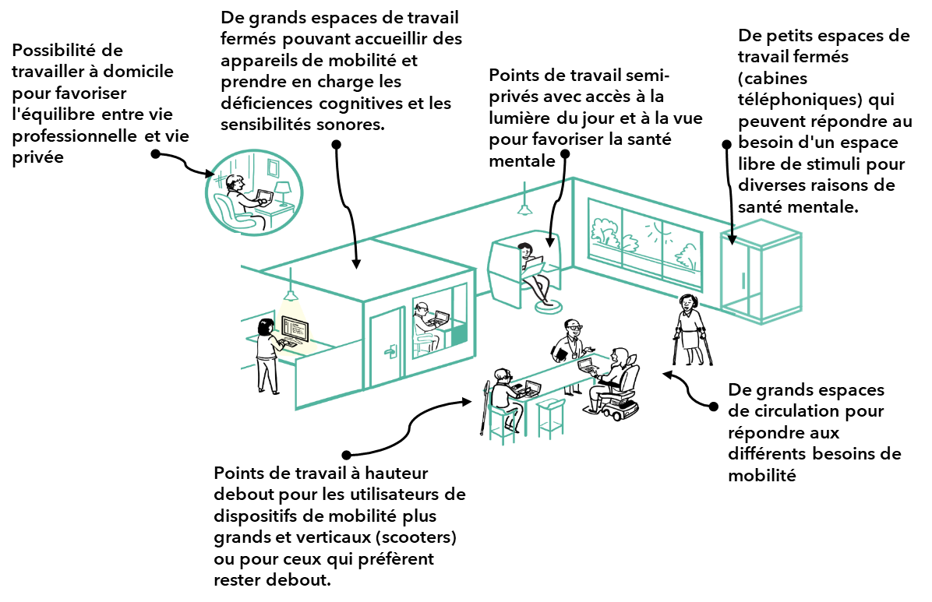
Accessibilité et inclusion
Notes:
Le Milieu de travail GC a été conçu de manière à être une norme de conception d’un milieu de travail accessible et inclusif. Le milieu de travail axé sur les activités est conçu pour accueillir la majorité des employés. Le travail axé sur les activités permet d’optimiser l'ergonomie par le mouvement, plutôt que par une position statique parfaite. Il incorpore des indices d’orientation (du wayfinding) des bureaux à hauteur réglable, des technologies accessibles et amplement d’espace pour la mobilité, y compris dans les cuisines.

Slide 16
Notre projet : Échéancier
Assurez-vous d’ajuster cette page afin qu’elle reflète les grandes étapes de votre projet
Supprimez cette case une fois que vous avez personnalisé la page.
Info-session à tout le personnel
Aujourd’hui
Ouverture officielle
DATE
Fermeture du (insérer les étages visés)
DATE

Slide 17
Pendant la transition
Bruit
Espaces de travail réduits
Période d’adaptation au nouveau milieu de travail
Assurez-vous d’ajuster cette page afin qu’elle reflète les défis et enjeux propres à votre organisation.
Supprimez cette case une fois que vous avez personnalisé la page.
Notes:
Lors d’une modernisation, il est normal d'être confronté à des défis ou même à des irritants pour certains, cela fait partie du processus.
Sachez que nous ferons notre possible pour minimiser les impacts de la rénovation sur votre travail, mais sachez que nous aurons tout de même besoin de votre collaboration et de votre patience.
Gardez en tête que tout cela est temporaire et qu’en fin de compte, notre milieu de travail sera mieux adapté à nos besoins et qu’il y sera plus agréable d’y travailler.

Slide 18
Prochaines étapes
Retrait des biens professionnels et personnels
Sondage sur la programmation fonctionnelle / Sondage sur les planches de tendances
Présentation des plans d’étage
Assurez-vous d’ajuster cette page afin qu’elle reflète les prochaines étapes de votre projet.
Supprimez cette case une fois que vous avez personnalisé la page.

Slide 19
L’équipe de projet / Gouvernance
Assurez-vous d’ajuster ce tableau pour refléter l'équipe de projet intégrée de votre projet.
Supprimez ou ajoutez des cases si nécessaire, mais assurez-vous que les contacts représentent les contributeurs qui peuvent soutenir les canaux de rétroaction pour les gestionnaires du personnel.
Supprimez cette case une fois que vous avez personnalisé l'organigramme du projet.
Parrain exécutif
NOM
Parrain du projet
NOM
Gestionnaire du projet
NOM
Gestionnaire du changement
NOM
Représentants des secteurs habilitants
Réseau d’agents du changement
Ressources humaines
NOM
TI
NOM
Gestion de l’information
NOM
Sécurité
NOM
Notes:
Vous pouvez constater que c’est un projet d’envergure, nous avons ainsi une équipe de projet bien organisée pour assurer sa réussite. Il me fait plaisir de vous la présenter…

Slide 20
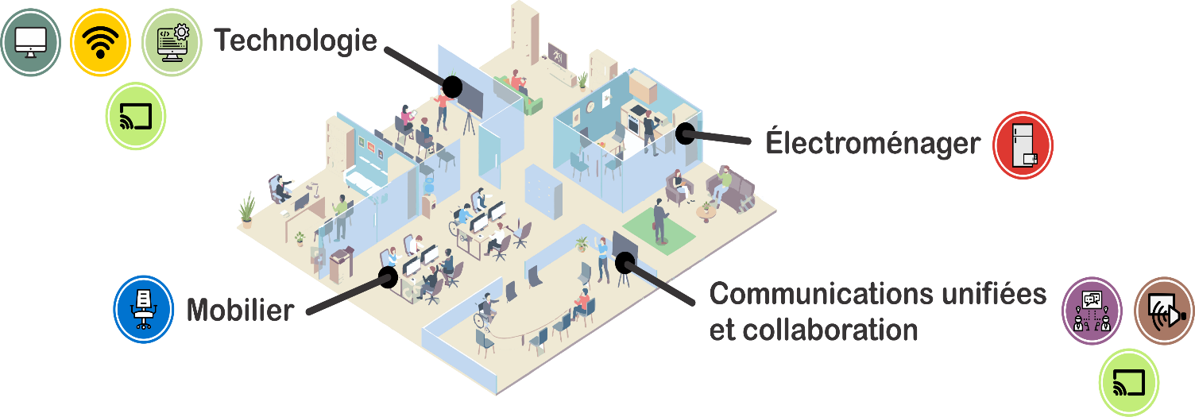
Notre projet : En bref
Vaste gamme de points de travail et d’installations sans place assignée
Système convivial de réservation
Environnement Wi-Fi
Trois zones distinctes (tranquille, transition et interactive
Équipement audiovisuel adapté au modèle hybride
Espaces accessibles
Points de travail ergonomiques
Conception inspirante et inclusive
Notes:
Je vous ai présenté beaucoup d’information aujourd’hui, mais en gros, retenez que notre nouveau milieu de travail inclura …
Une vaste gamme de points de travail et d’installations sans place assignée
Un système convivial de réservation
Un environnement Wi-Fi
Trois zones distinctes (tranquille, transition et interactive)
De l’équipement audiovisuel adapté au modèle hybride
Des espaces accessibles
Des points de travail ergonomiques
Une conception inspirante et inclusive

Slide 21
Restez informés!
Lisez notre infolettre
Visitez la page (insérez l’hyperlien vers votre intranet)
Écrivez-nous à (insérez l’adresse courriel)

Slide 22
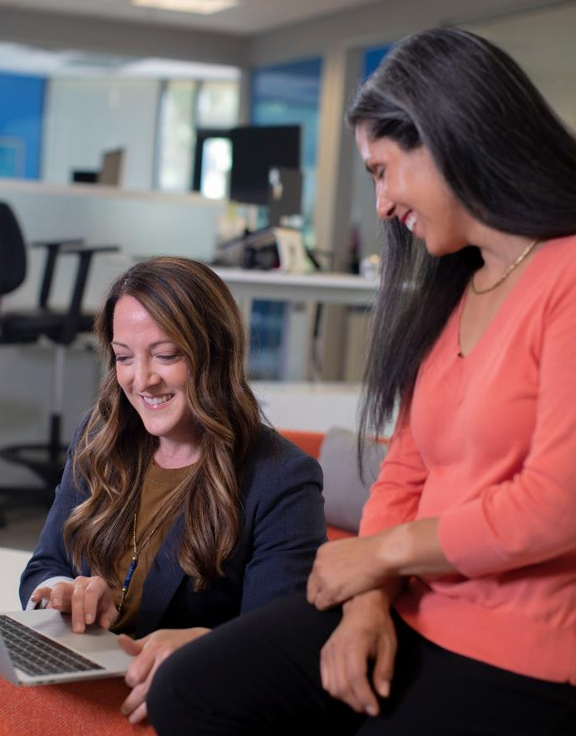
Annexe : Nous sommes à la recherche d'agents de changement!
Ce rôle consiste à :
Participer à des rencontres d’information sur le projet dans le but de pouvoir la partager avec vos collègues
Soulever des préoccupations et enjeux à l’équipe de projet
Appuyer l’intégration du nouveau milieu de travail et les apprentissages connexes
Montrer l’exemple en adoptant les nouvelles façons de travailler
Temps requis : entre 5 et 10 heures par mois
Contactez [nom] pour joindre le groupe!
Notes:
Note : Utilisez cette diapositive dans votre présentation si vous lancez votre campagne de recrutement d’agents de changement. Cette annonce devrait être accompagnée d’un message de recrutement sur vos autres canaux de communication.

Slide 23
Annexe : Préparez-vous à participer
Répondez au sondage sur la conception
Qui : Le sondage sera distribué à tous les employés qui seront affectés à cet espace.
Quand : Vous recevrez le lien du sondage dans un courriel qui vous sera envoyé par [nom]. Vous disposerez de cinq [5] jours pour répondre au sondage en ligne. Il ne faut que cinq minutes pour y répondre!
Comment puis-je me préparer : Pensez à votre futur espace de travail et à vos nouvelles méthodes de travail dans le cadre d’un modèle de travail hybride. On vous demandera de fournir des renseignements sur vos activités professionnelles, vos fonctions et les activités que vous avez l’intention d’effectuer dans un environnement de bureau doté de technologies de l’information et adapté aux préférences et aux diverses tâches des employés.
Notes:
Note : Utilisez cette diapositive dans votre présentation principale si votre organisation a l’intention de faire un sondage sur la conception et de le distribuer à l’ensemble du personnel.
La première activité à laquelle vous serez invités à participer consiste à répondre au court sondage sur la conception. Les données recueillies au cours de ce sondage sont essentielles afin que l’équipe de conception de SPAC puisse définir le profil d’activité du milieu de travail, les zones et la distribution idéale des points de travail de manière à correspondre aux activités effectuées dans le milieu de travail.

Slide 24
Annexe : Préparez-vous à participer
Choisissez votre planche de tendances favorite!
Quoi : Participez à la conception [nom du projet] en votant pour l’une des trois planches de tendances proposées. Vous contribuerez ainsi à choisir les couleurs et les finitions de votre futur milieu de travail!
Qui : Le sondage sera acheminé à tous les employés qui seront affectés à cet espace.
Quand : Vous recevrez le lien du sondage dans un courriel qui vous sera envoyé par [nom]. Vous disposerez de cinq [5] jours pour répondre au sondage en ligne.
Notes:
Note : Utilisez cette diapositive dans votre présentation principale si votre organisation a l’intention de faire un sondage sur les planches de tendances et de l'acheminer à l’ensemble du personnel.
Vous serez invités à choisir la planche de tendances de notre futur milieu de travail! Une planche de tendances correspond à la palette de couleurs qui sera utilisée et constitue une inspiration pour les textures des matériaux utilisés pour les meubles, la décoration et les recouvrements de planchers.

Slide 25
Annexe : Feuille de route des employés vers le futur milieu de travail
1
Apprenez
Comprenez la nature du changement et la nécessité du changement.
Quels avantages tirerez-vous de ce changement?
2
Participez
Faites-vous entendre et influencez l’avenir de votre nouveau milieu de travail.
Participez et soutenez le changement.
3
Équipez-vous
Accédez à des ressources sur la façon de changer, d’acquérir de nouvelles compétences et d’apprendre de nouveaux comportements.
Préparez-vous aux nouvelles façons de travailler.
4
Lancez-vous et célébrez!
Utilisez vos nouvelles connaissances, compétences et comportements pour adopter la nouvelle façon de travailler.
Célébrez votre parcours du changement.
Notes:
Afin de vous soutenir au cours de cette transition, l’équipe que je viens de vous présenter et moi-même vous proposons une feuille de route qui vous fournira les renseignements et les outils essentiels dont vous avez besoin pour participer à l’élaboration du milieu de travail du futur et de l’expérience que vous aurez, que vous soyez au bureau ou que vous travailliez à distance.
NOTE : Cette section sur l’expérience des employés est une feuille de route de l’apprentissage proposée pour les employés dans le cadre de ce programme selon le contenu du programme de gestion du changement tout-en-un.

Slide 26
Annexe : Feuille de route de l’employé – Aperçu des activités
1
Apprenez
Séance d’information ouverte avec les employés
Questions fréquentes
Infolettre ou plateformes d’information
2
Participez
Sondage sur la conception
Dénomination des salles de rencontre
Vote pour les planches de tendance
3
Équipez-vous
Nouveaux outils et formation
Présentation « Une journée dans la vie »
Boîte à outils des employés
4
Lancez-vous et célébrez!
Visite de l’espace modernisé
Ouverture de l’espace
Sondage de rétroaction

Slide 27
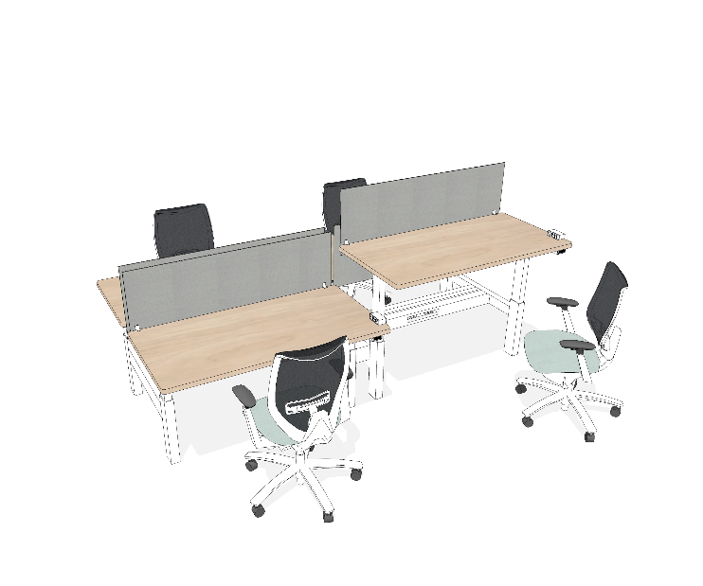
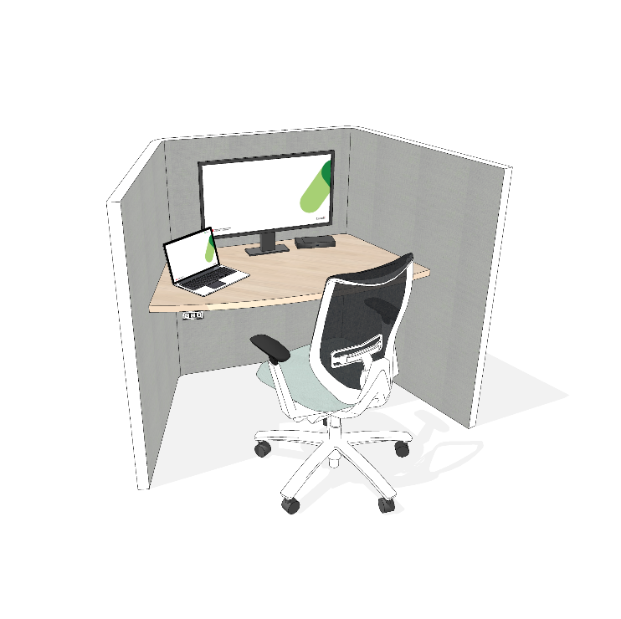
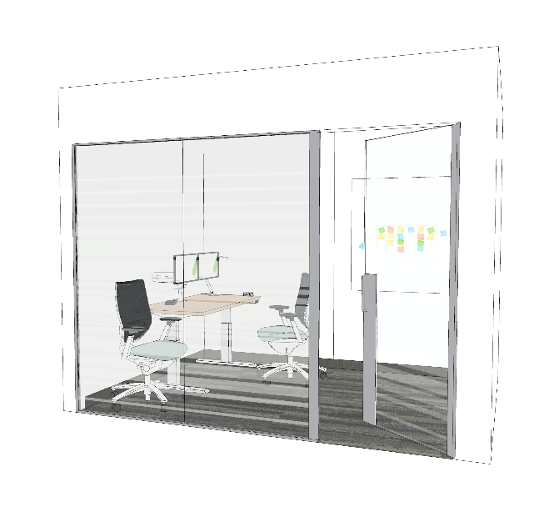
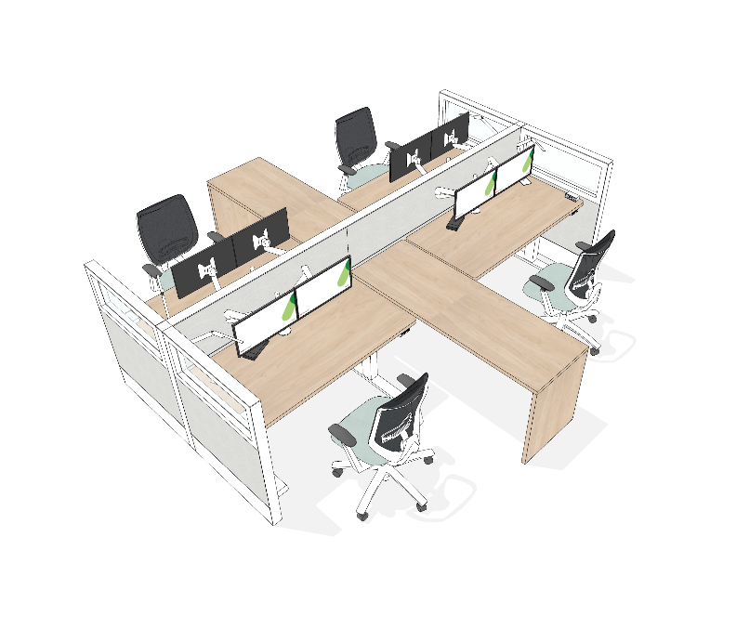
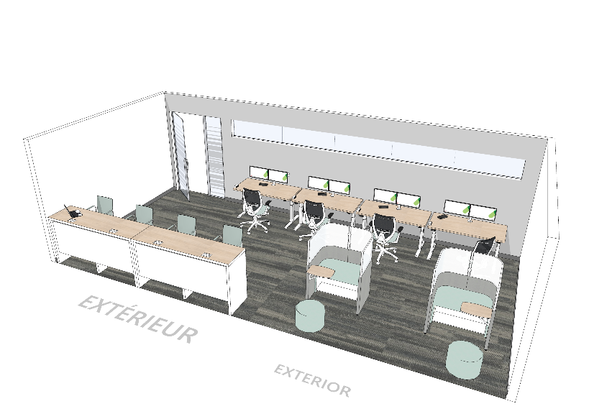
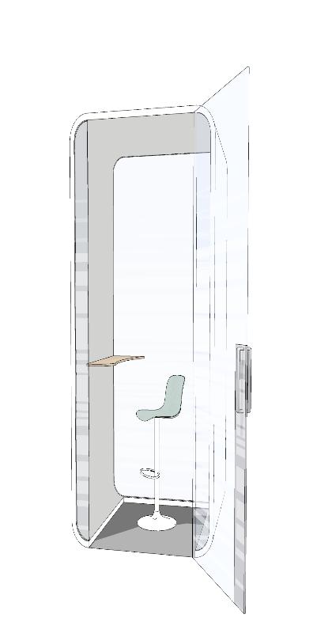
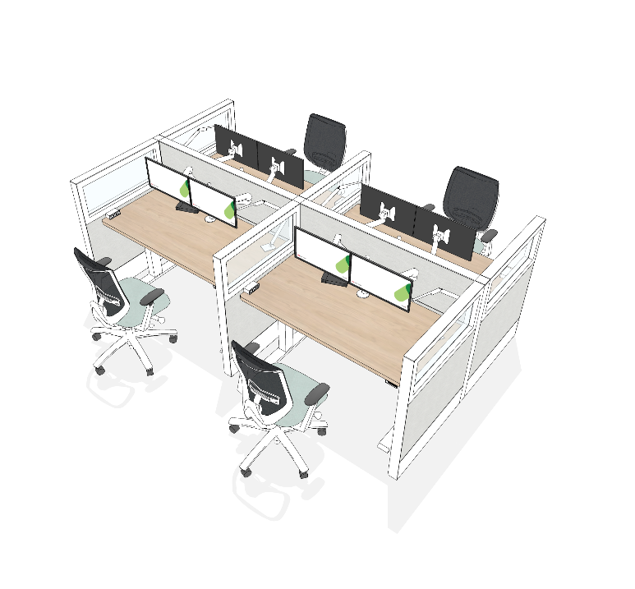
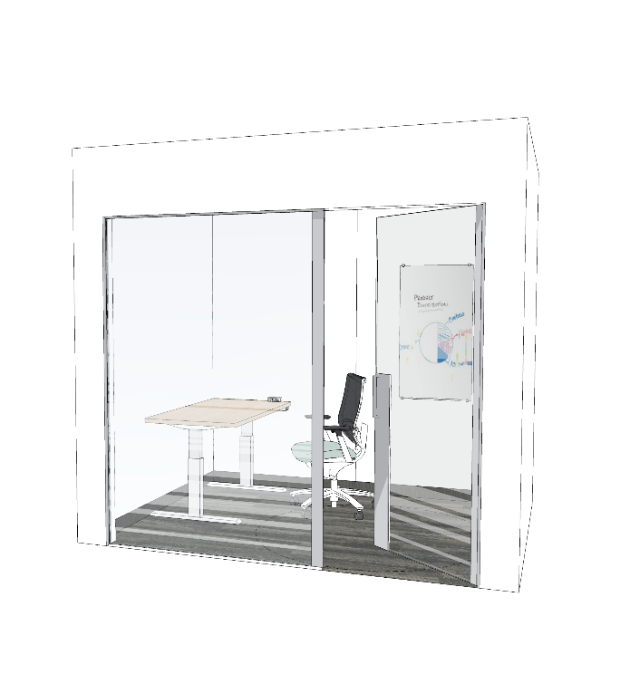
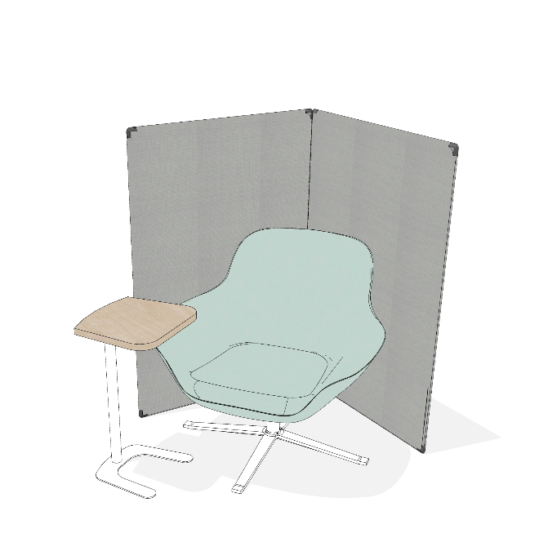
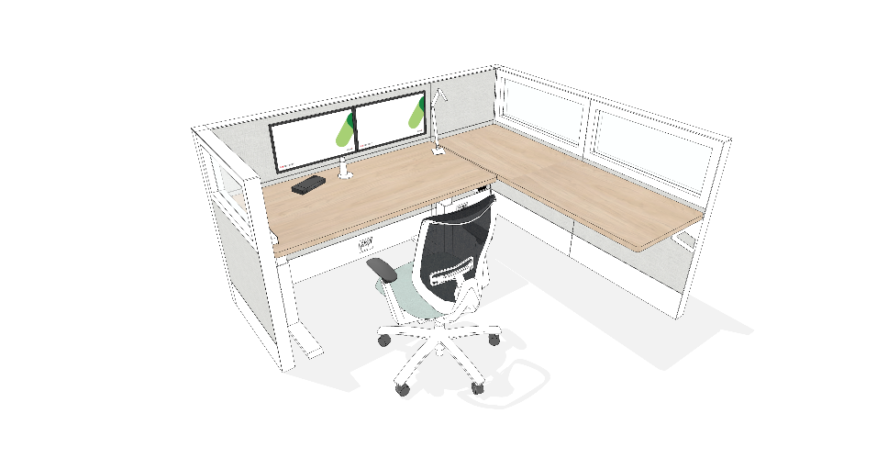
Annexe : La conception du MTGC : Points de travail individuels
Point de transition
Salle de concentration
Poste de travail
Capsule de travail
Salle d’étude
Cabine téléphonique
Poste de travail
Cabine téléphonique
Poste de travail
Capsule de concentration
Notes:
Comme mentionné plus tôt, le concept de Milieu de travail GC est un environnement flexible où vous choisissez où travailler.
Voici une variété de points de travail pour effectuer du travail individuel. Certains sont ouverts et d’autres fermés, vous pouvez choisir en fonction du niveau de concentration dont vous avez besoin, ou encore en fonction du bruit que vous ferez, par exemple, si vous devez faire des appels ou participer à des réunions virtuelles.
Plusieurs de ces points de travail vous offrent de l’équipement ergonomique, tel que : des chaises ergonomiques, des bureaux à hauteur réglable, ainsi que deux écrans (ou un écran gigantesque).
Comme vous voyez, les points de travail ne sont pas munis d'un clavier et d'une souris. Vous devrez transporter l’équipement qui vous sera fourni.

Slide 28
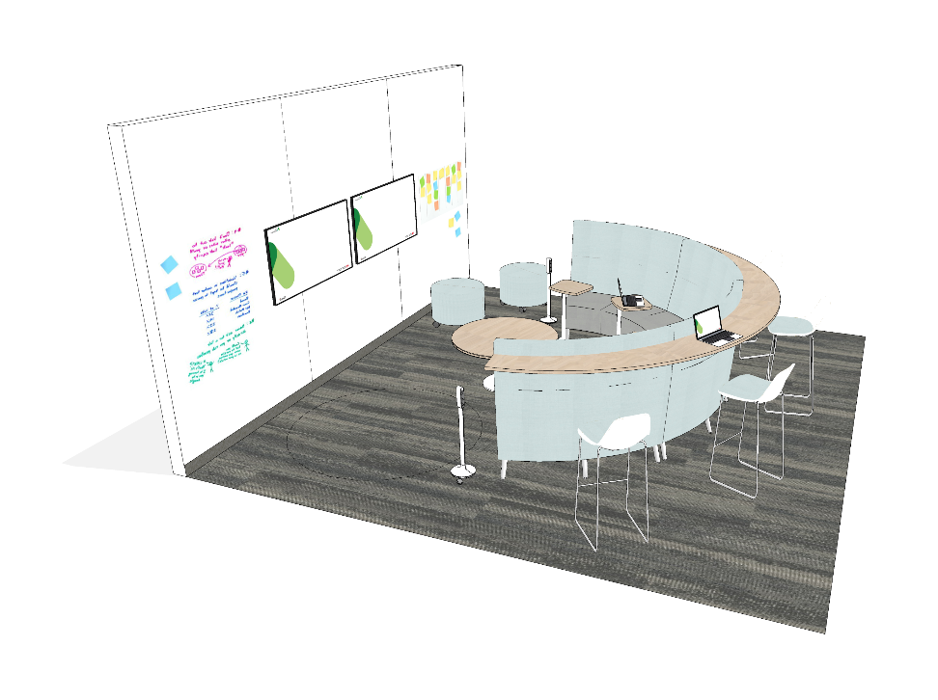
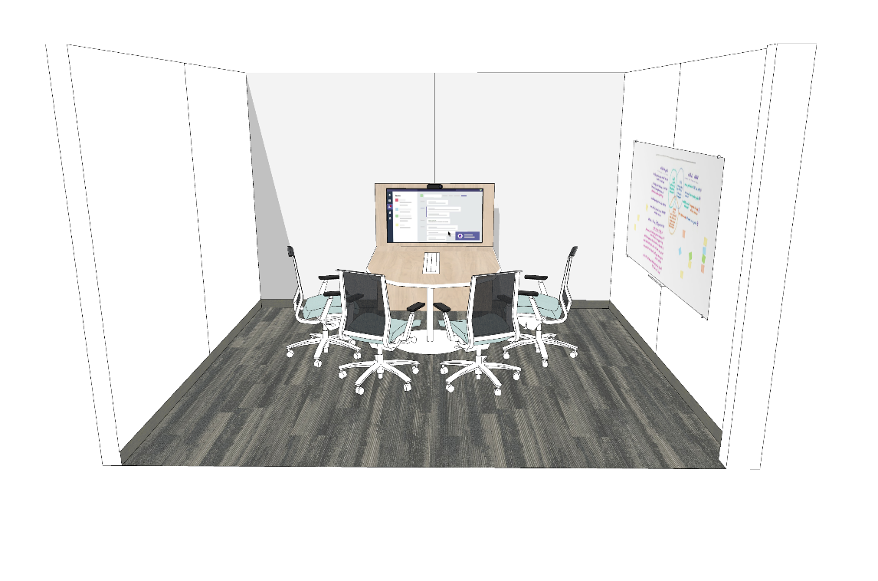
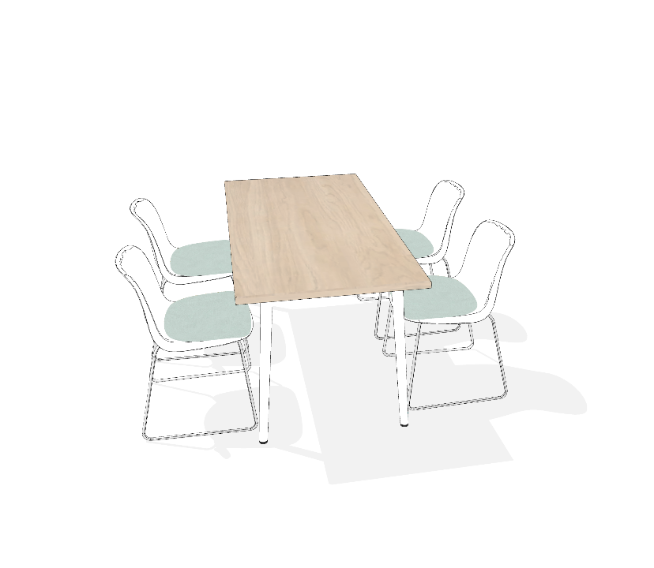
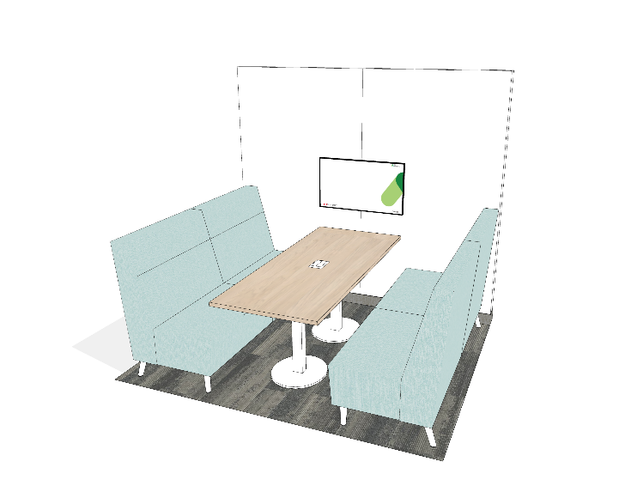
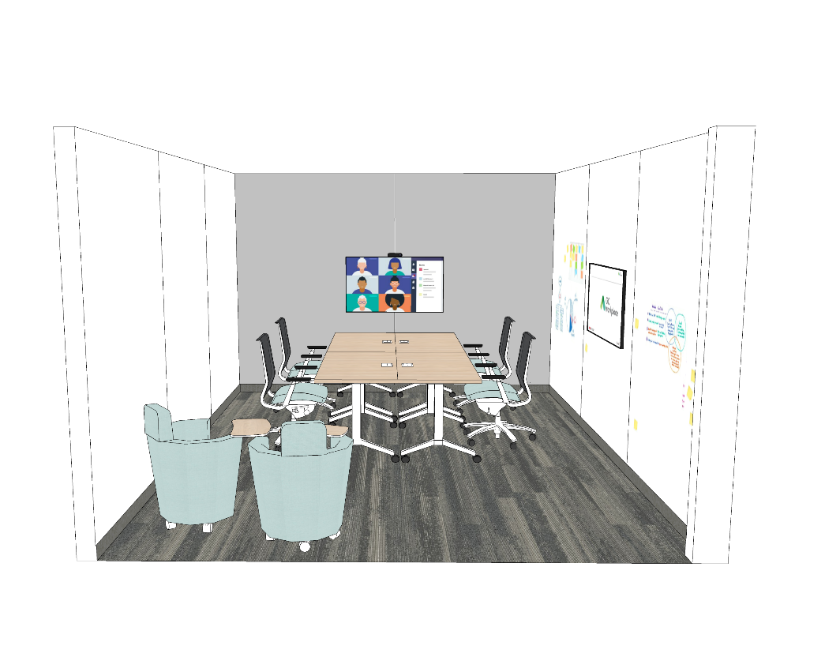
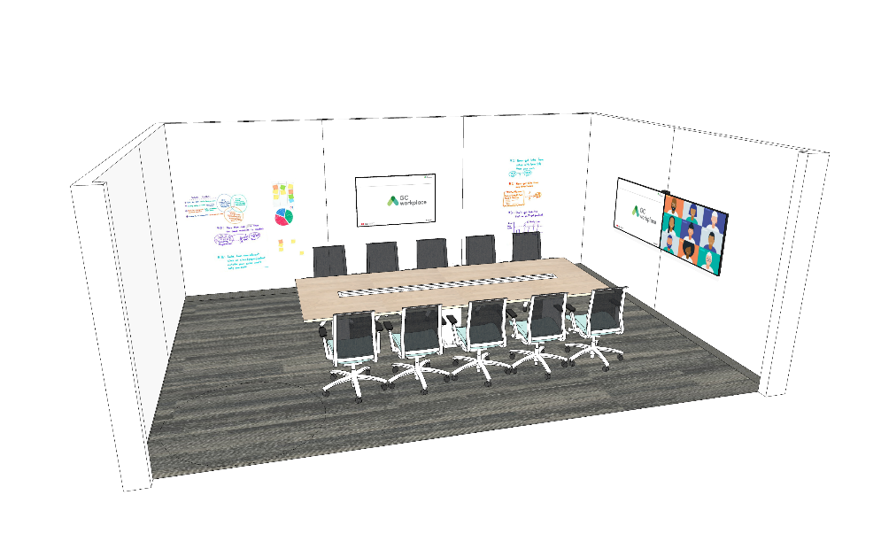
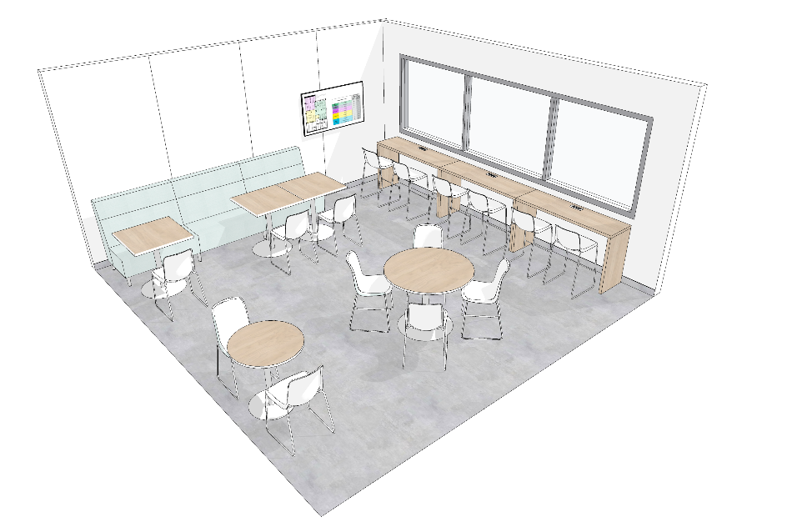
Annexe : La conception du MTGC : Points de travail collaboratifs
Zone d’équipe
Enclave
Salle de travail
Point de discussion
Salle de réunion
Salon
Salle de projet
Notes:
Vous aurez accès à différents types de salles et de points de travail pour collaborer. Vous pourrez choisir le plus approprié en fonction de la capacité et des fonctionnalités, si vous devez tenir une réunion formelle, une séance de remue-méninge ou simplement discuter avec un collègue.
L’environnement Wi-Fi sera optimisé pour vous permettre de vous déplacer vers ces salles.
Au total, une quinzaine de points de travail seront offerts. Certains pourront être réservés à l’avance par le biais de (systèmes de réservation).
Mais ne vous inquiétez pas avec tous ces détails, nos équipes vous fourniront toute l’information nécessaire afin de planifier vos journées de travail et vous déplacer de façon optimale dans l’espace.

